Slide 1


Střední odborná škola a Střední odborné učiliště, Hradec Králové, Vocelova 1338, příspěvková organizace
Registrační číslo projektu: | CZ.1.07/1.5.00/34.0245
Číslo DUM: | VY_32_INOVACE_08_A_03
Tematická oblast: | Elektrické přístroje
Téma: | Funkční stavy elektrických přístrojů
Autor: | Ing.Jaromír Folvarčný
Datum vytvoření: | září 2012

Slide 2
Anotace
Materiál je určen pro 2. ročník studijního oboru MIEZ, předmětu ELEKTRICKÉ STROJE A PŘÍSTROJE, inovuje výuku použitím multimediálních pomůcek – prezentace s názornými obrázky a schématy doplněných textem podporujícím výklad učitele.
Metodický pokyn
Materiál používá učitel při výkladu – pro větší názornost a atraktivnost výuky a zároveň jej mohou využívat žáci pro domácí přípravu na výuku.

Slide 3
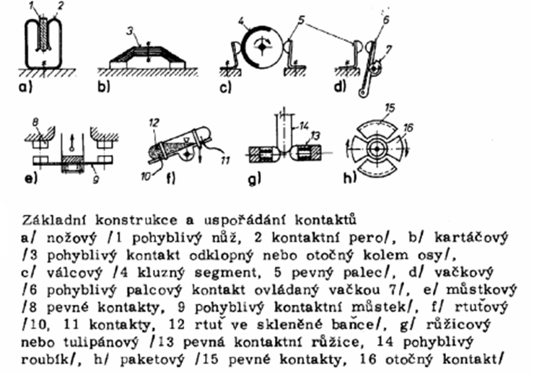
FUNKČNÍ STAVY ELEKTRICKÝCH PŘÍSTROJŮ
Základní konstrukce a uspořádání kontaktů

Slide 4
FUNKČNÍ STAVY ELEKTRICKÝCH PŘÍSTROJŮ
Požadavky na kontakty
  malý stykový odpor
  velká odolnost proti mechanickému opotřebení
  velká odolnost proti svaření
  velká odolnost proti opalování elektrickým obloukem
  optimální vliv na vývoj deionizačních pochodů po uhasnutí vypínacího oblouku
  dobrá elektrická i tepelná vodivost

Slide 5
FUNKČNÍ STAVY ELEKTRICKÝCH PŘÍSTROJŮ
Funkční stavy elektrických přístrojů
  Konstrukce vypínače musí respektovat všechny čtyři stavy:
  1. poloha vypnutá
  Vypínač představuje přerušení vedení (I=0). Na kontaktech vypínače je soustředěno plné napětí zdroje. Izolační vzdálenost mezi kontakty musí být taková, aby za normálního stavu nedošlo k porušení dielektrické pevnosti v prostředí mezi kontakty ani mezi částmi vypínače, které jsou pod napětím a kostrou.

Slide 6
FUNKČNÍ STAVY ELEKTRICKÝCH PŘÍSTROJŮ
Funkční stavy elektrických přístrojů
  2. poloha zapnutá
  Vypínač představuje dokonalé propojení obvodu. Celá proudovodná část je pod jmenovitým napětím a musí být dobře odizolována od kostry vypínače. Proudovodnými částmi protéká jmenovitý proud. Vlivem odporu vodivých částí a přechodových odporů vznikají při průchodu proudu vypínačem tepelné ztráty, které namáhají konstrukci vypínače a tento musí být konstruován tak, aby toto namáhání vydržel. Zároveň musí být i odolný vůči elektrodynamickým silám (zejména při zkratu), které vznikají vzájemným působením magnetických polí (vyvolaných průchodem proudu).

Slide 7
FUNKČNÍ STAVY ELEKTRICKÝCH PŘÍSTROJŮ
Funkční stavy elektrických přístrojů
  3. zapínání
  Při zapínání se uvádí v činnost pohyblivý kontakt přístroje – buď rukou nebo pomocí mechanizmu (pružinový, elektromagnetický, tlakovzdušný, motorový) a přesune se z polohy vypnuté do polohy zapnuté. Tím dojde k mechanickému styku obou kontaktů. Při tomto ději se neustále zmenšuje vzdálenost obou kontaktů, resp. izolační vzdálenost a zvětšuje se intenzita elektrického pole, až dojde k elektrickému průrazu prostředí mezi kontakty – zapálí se elektrický oblouk (při napětí vyšším než 300V a zapínacím proudu vyšším než 0,1 A dojde k zapálení vždy).

Slide 8
FUNKČNÍ STAVY ELEKTRICKÝCH PŘÍSTROJŮ
Funkční stavy elektrických přístrojů
  3. zapínání
  Proto musí být pohyb kontaktu dostatečně rychlý, aby se zapálení elektrického oblouku co možná nejvíce eliminovalo. V konečné poloze musí kontakty vyvinout dostatečný tlak, aby přechodový odpor byl minimální a zároveň tato poloha musí být mechanicky zajištěna.

Slide 9
FUNKČNÍ STAVY ELEKTRICKÝCH PŘÍSTROJŮ
Funkční stavy elektrických přístrojů
  4. vypínání
  Opačný pochod než je zapínání – je to násilná změna ustáleného energetického toku. Následkem toho dojde k „vytažení“ elektrického oblouku, který způsobí, že proud se nepřeruší v okamžiku oddálení kontaktů, ale protéká i po jejich oddělení.

Slide 10
FUNKČNÍ STAVY ELEKTRICKÝCH PŘÍSTROJŮ
Funkční stavy elektrických přístrojů
  4. vypínání
  Proto musí dojít k přerušení oblouku – ve výkonových spínačích pomocí zhášecích komor, příp. plyny s elektronegativními vlastnostmi a u spínačů nižšího výkonu dostatečně rychlým oddálením kontaktů.

Slide 11
FUNKČNÍ STAVY ELEKTRICKÝCH PŘÍSTROJŮ
OPAKOVÁNÍ:
  Popište funkční stav elektrického přístroje , je-li vypínač ve vypnuté poloze.
  ……………………………………………………………
  Popište funkční stav elektrického přístroje , je-li vypínač v zapnuté poloze.
  ……………………………………………………………
  Popište funkční stav elektrického přístroje při zapínání a vypínání.
  …………………………………………………………...

Slide 12
Použité zdroje
TKOTZ, Klaus a kol. PŘÍRUČKA PRO ELEKTROTECHNIKA. Praha: Europa-Sobotáles cz, s.r.o., 2006, ISBN 80-86706-13-3.
Pokud není uvedeno jinak, použitý materiál je z vlastních zdrojů autora.

